Slide 1
Шелковица
Номер участника: ______

Slide 2
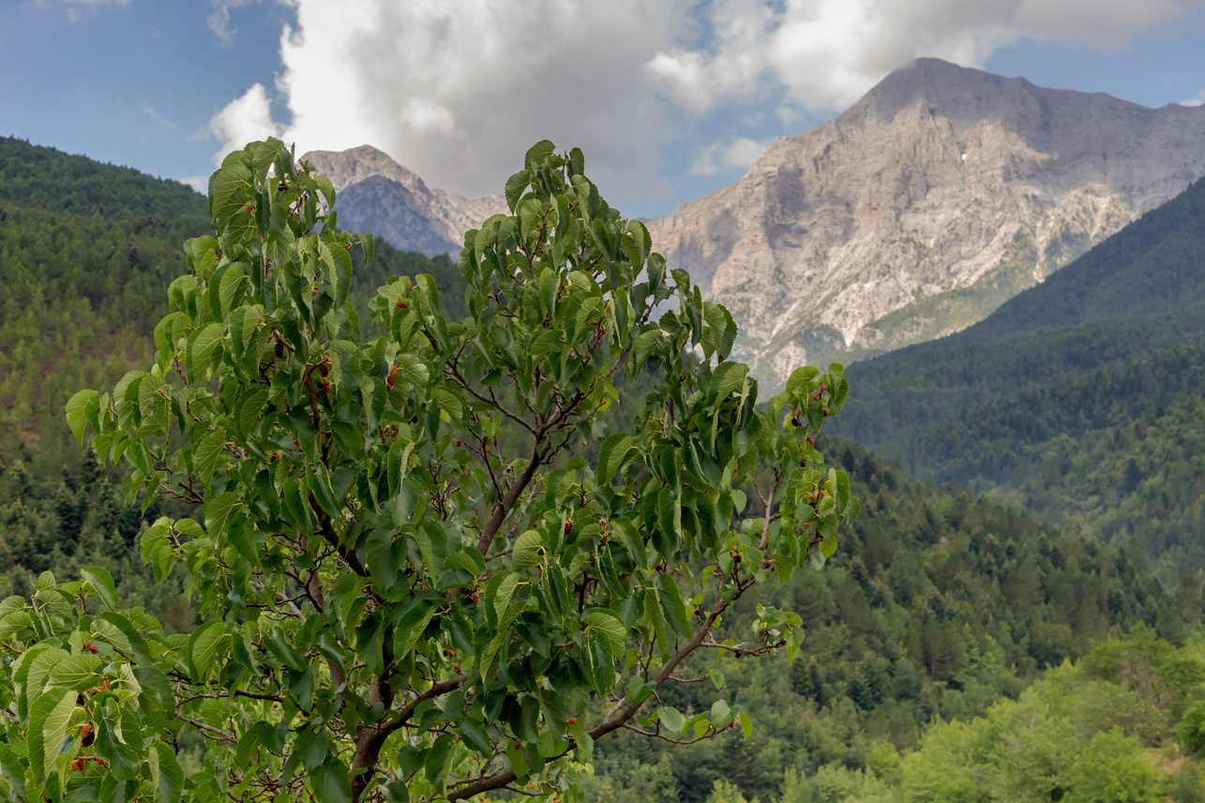
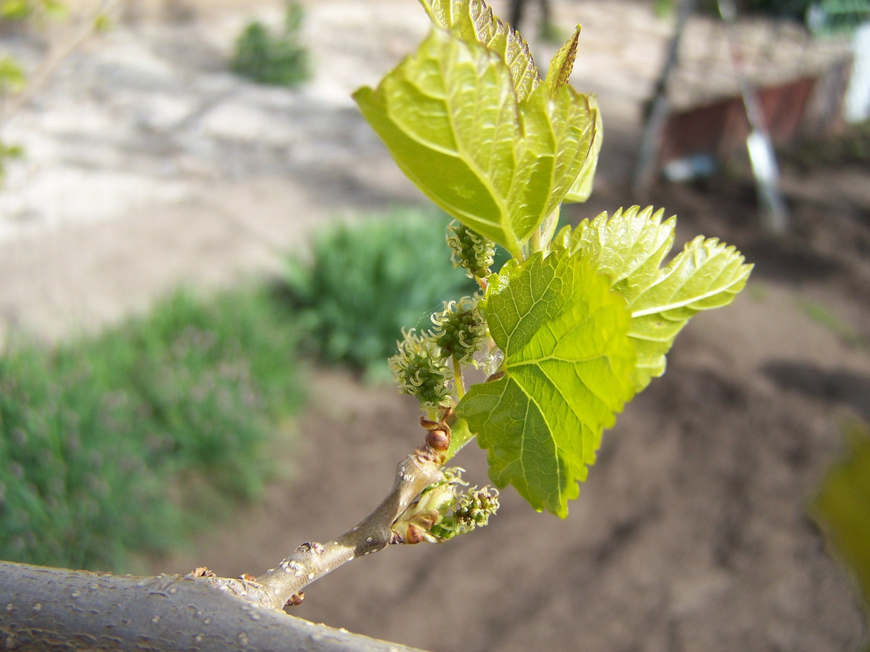
Растение и его особенности
Шелковица, или тутовое дерево, — долговечное растение с густой кроной.
Листья простые; ими питается тутовый шелкопряд.

Slide 3
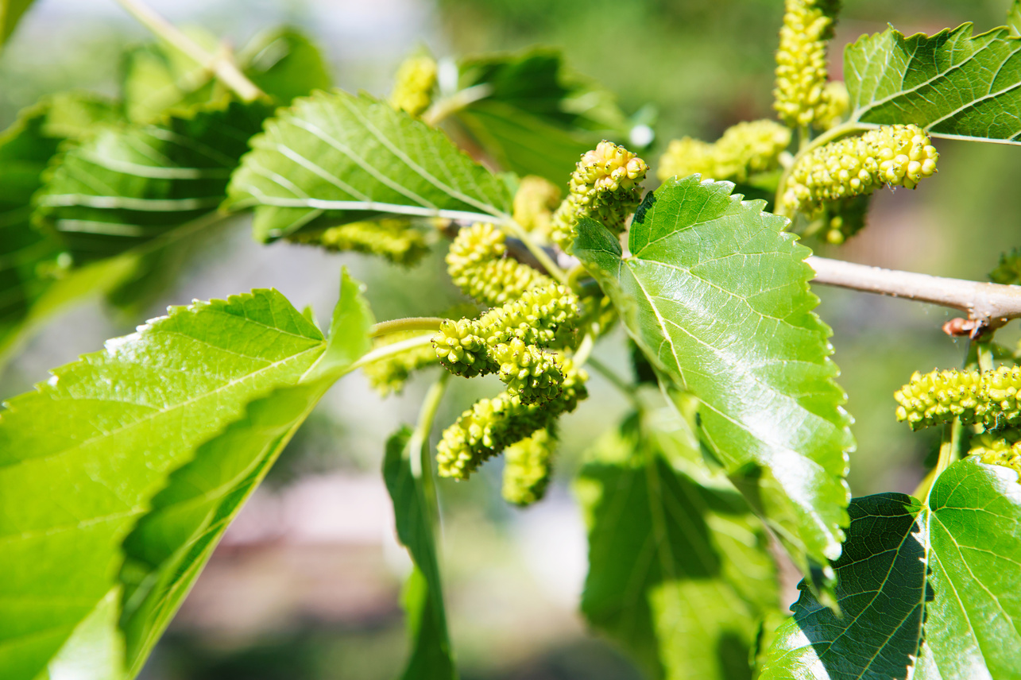
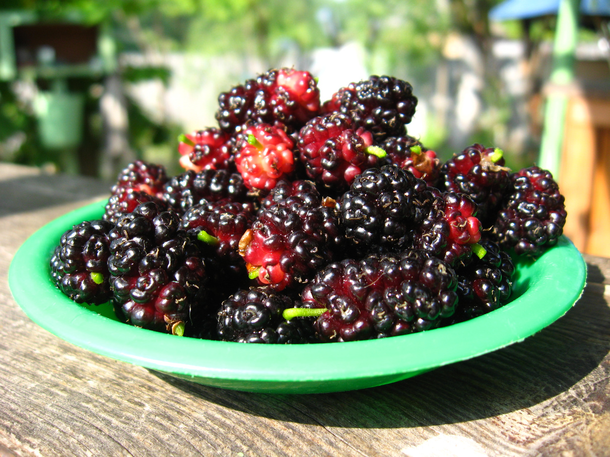
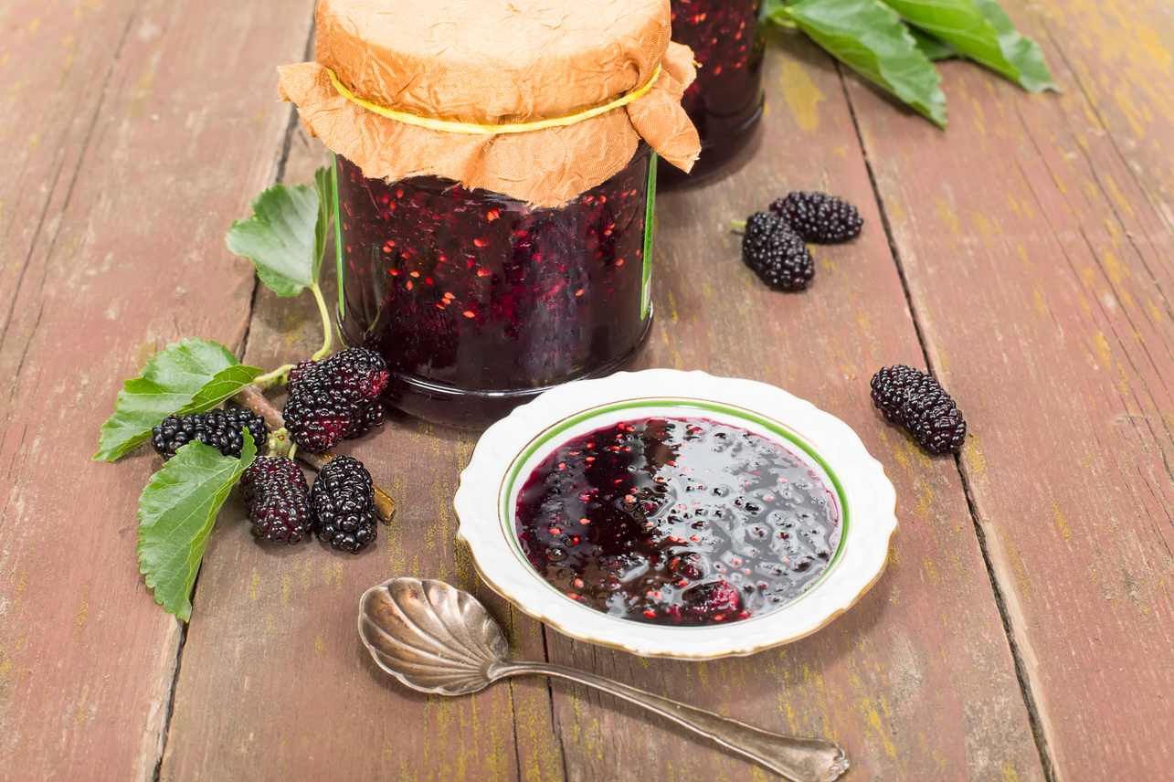
Применение в кулинарии
Мелкие цветки собраны в соцветия, напоминающие серёжки.
Спелые сочные плоды можно подать как десерт.
Пример кулинарного использования — варенье из шелковицы.

